Slide 1
基于YOLO-v5识别SVHN
李锦韬 2201213292
深度学习技术与应用-第三次作业

Slide 2
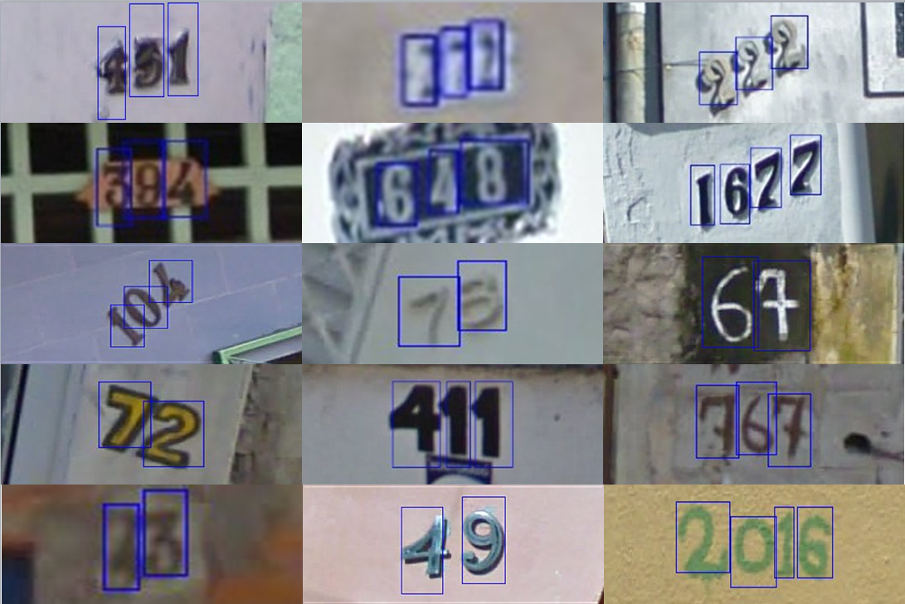
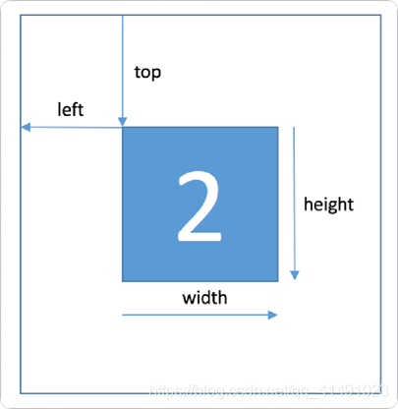
SVHN数据集情况
10 classes, 1 for each digit. Digit '1' has label 1, '9' has label 9 and '0' has label 10.
Format-1:
33402 images for Train and 13068 images for Test.
Each image has several digits('label', 'left', 'top', 'width', 'height'). All files are png.
Field Description
top 左上角坐标X
height 字符高度
left 左上角最表Y
width 字符宽度
label 字符编码

Slide 3
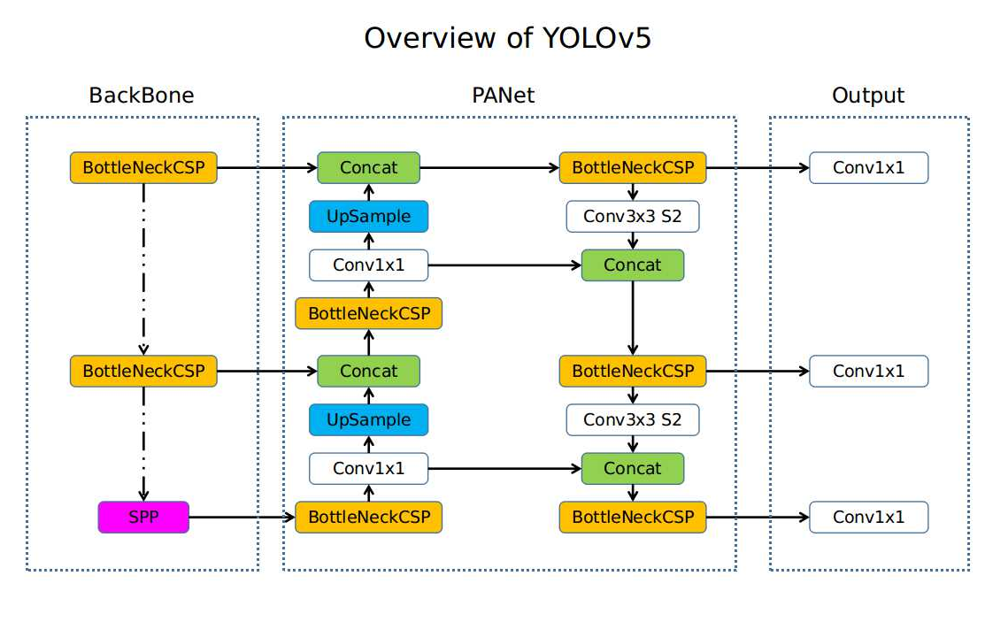

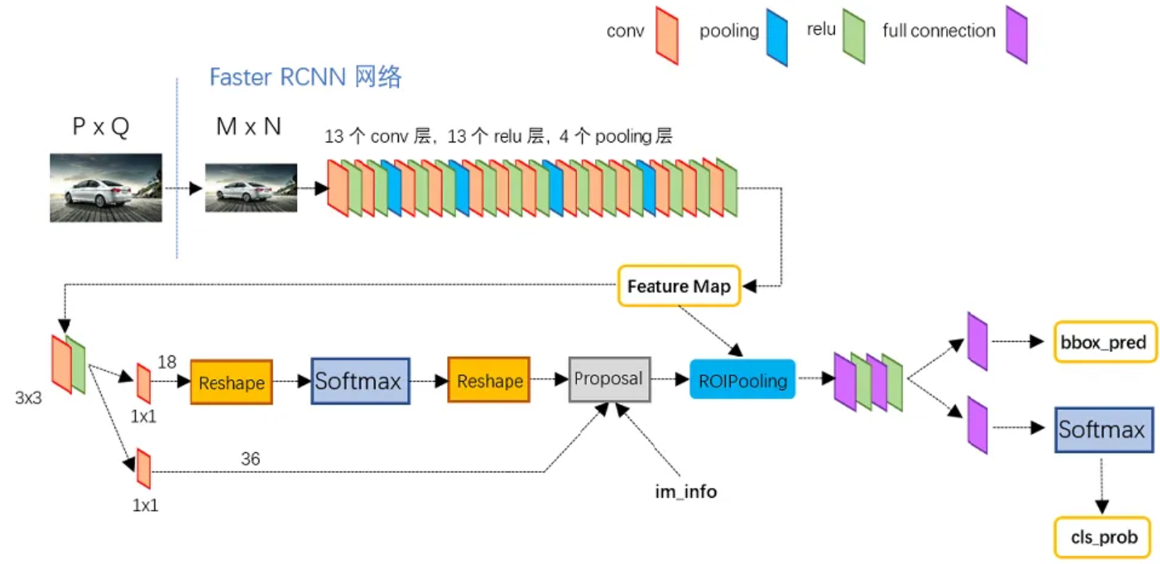
对训练目标的理解
训练数据集里给出了每个数字的位置框，可以将本任务视为目标检测问题
考虑Faster R-CNN、YOLO等成熟的方法

Slide 4
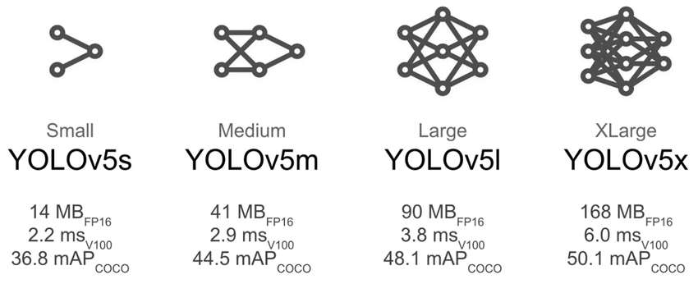
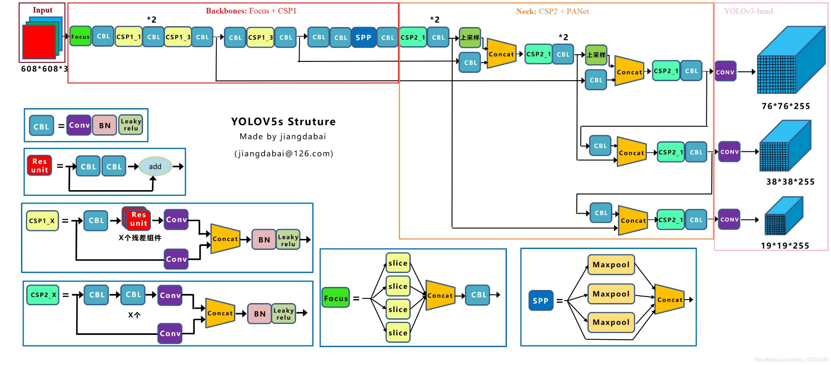
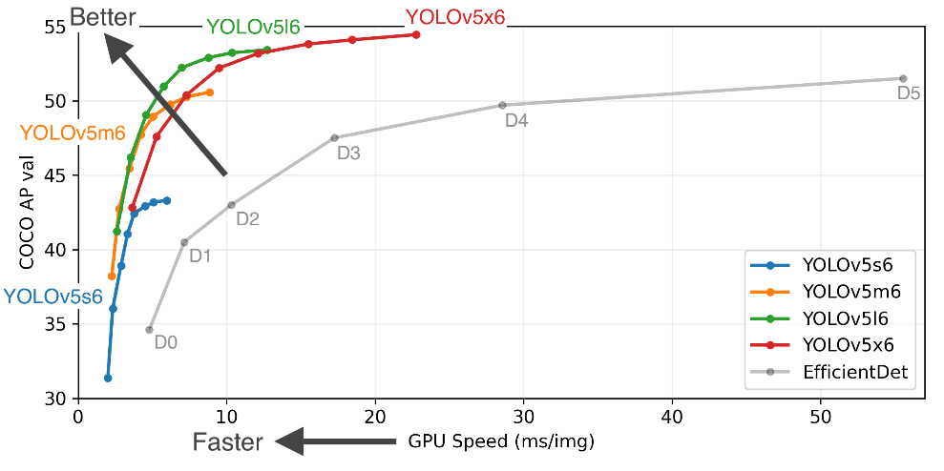
模型选择
直接使用预训练的YOLOv5模型，进行迁移学习
考虑到实验硬件有限：
选择尝试YOLOv5s(small)版本和YOLOv5m(medium)版本

Slide 5
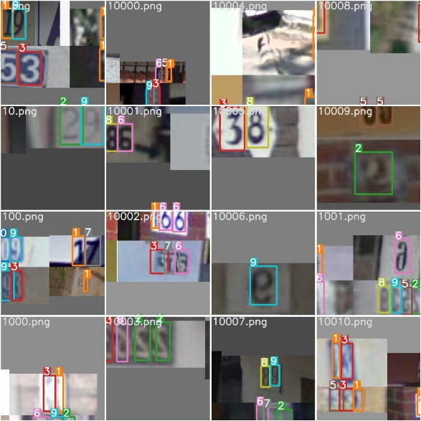
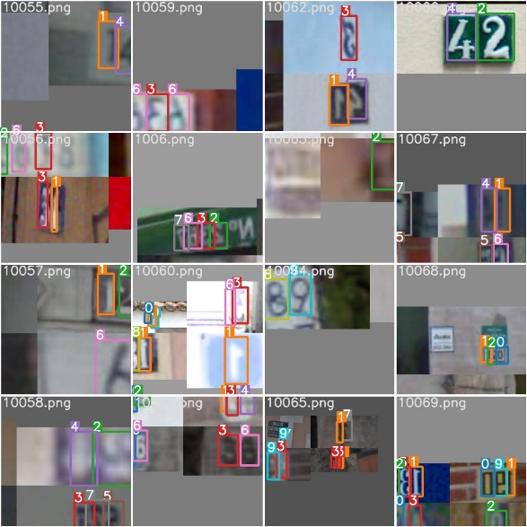
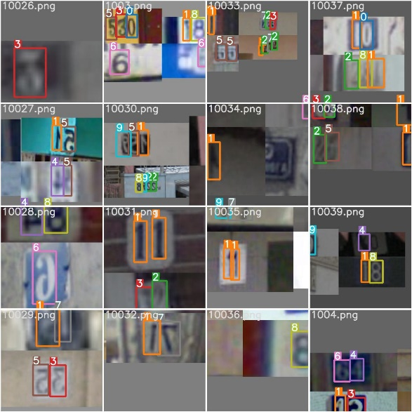
环境参数
训练集情况
System Hardware:
CPU count 6
GPU count 1
GPU type NVIDIA GeForce GTX 1650
OS:
Windows-10-10.0.19045-SP0
Python version:
3.10.9
IDE:
VS code
Anaconda
train_batch0
train_batch1
train_batch2

Slide 6
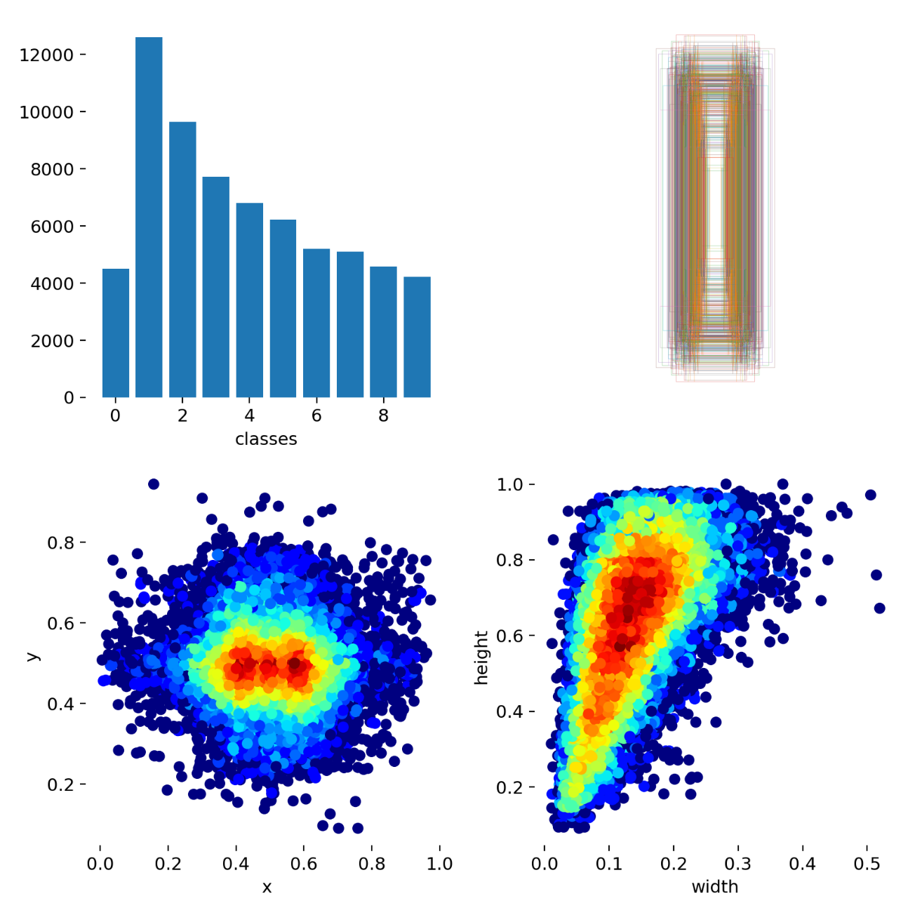
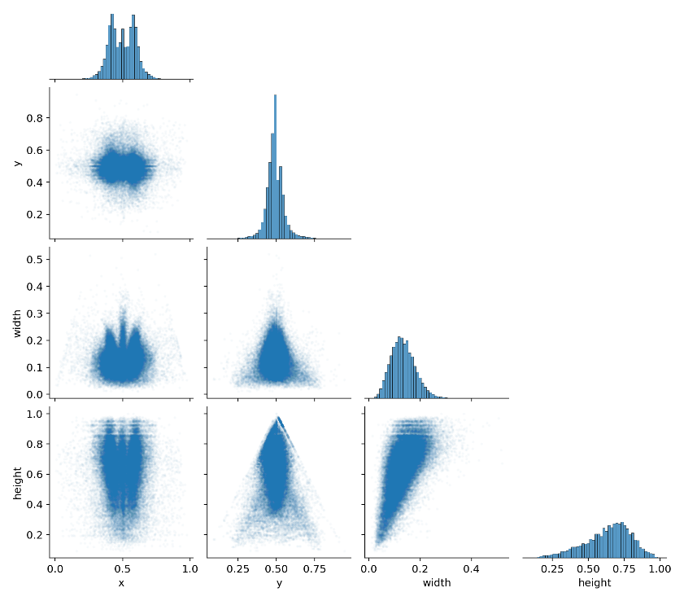
训练集上数字目标框分布情况
类别上标签’9’最少，’1’最多，标签类别分布不均匀
图像上的数字目标框位置在纵轴上较为居中，在横轴上在中间两侧分布
数字目标框基本为窄矩形，符合数字字体的特点
数字目标框的长宽比近似于4.5：1

Slide 7
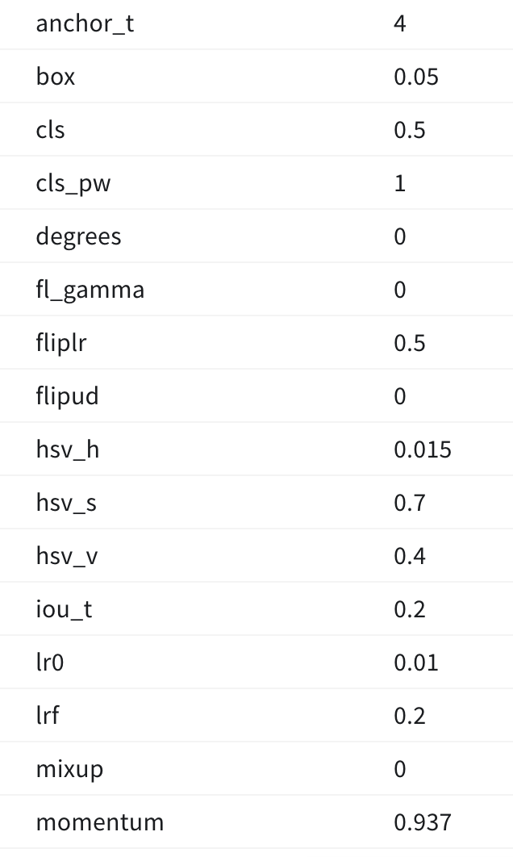
训练参数选择
其余超参数：
数据集划分：
训练集：30402张图像
验证集：3000张图像
测试集：13068张图像
使用预训练YOLOv5s/m.pt模型文件
调整输入图像大小为320*320
使用SGD进行优化
Batch-Size为32
训练50个Epoch
训练命令为：
python train.py --img 320 --batch 32 --epochs 50 --data svhn.yaml --weights yolov5s.pt --workers 16
python train.py --img 320 --batch 32 --epochs 50 --data svhn.yaml --weights yolov5m.pt --workers 16

Slide 8
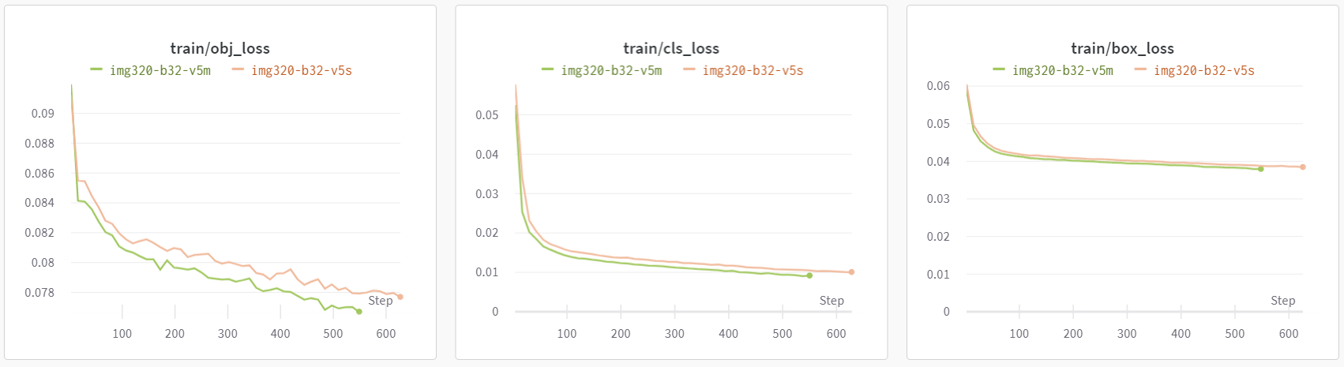
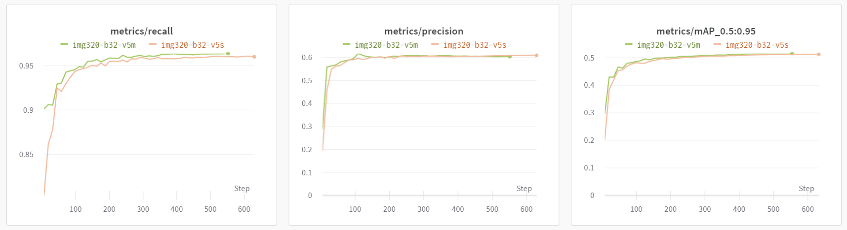
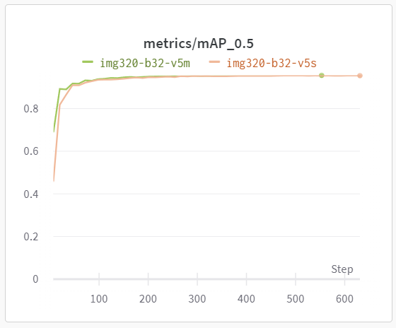
V5s和v5m模型 训练情况比较
训练时损失函数值变化情况
训练时长：
V5s训练1个Epoch需要约12min
V5m训练1个Epoch需要约34min
精度表现：
V5m模型表现略好于V5s
参数量：
v5s: 232 layers, 7270791 parameters
v5m: 316 layers, 21504999 parameters
训练时精度指标变化情况

Slide 9
测试集上评估
参数说明：
--conf object confidence threshold
--iou IOU threshold for NMS
测试结果：
--conf | --iou | Detection Precision | HouseNums Precision | Recall | mAP@.5 | mAP@.5:095 | Pre-train model
0.3 | 0.55 | 0.827 | 0.6537 | 1 | 0.999 | 0.998 | v5s
0.3 | 0.6 | 0.772 | 0.5591 | 1 | 0.999 | 0.999 | v5s
0.4 | 0.55 | 0.871 | 0.7523 | 1 | 0.999 | 0.999 | v5s
0.4 | 0.5 | 0.904 | 0.8179 | 1 | 0.999 | 0.999 | v5s
0.5 | 0.5 | 0.926 | 0.8596 | 1 | 1 | 1 | v5s
0.5 | 0.4 | 0.954 | 0.9161 | 1 | 1 | 1 | v5s
0.5 | 0.3 | 0.961 | 0.9303 | 1 | 1 | 1 | v5s
0.6 | 0.3 | 0.976 | 0.9573 | 1 | 1 | 1 | v5s
0.6 | 0.3 | 0.999 | 0.9996 | 1 | 1 | 1 | v5m

Slide 10
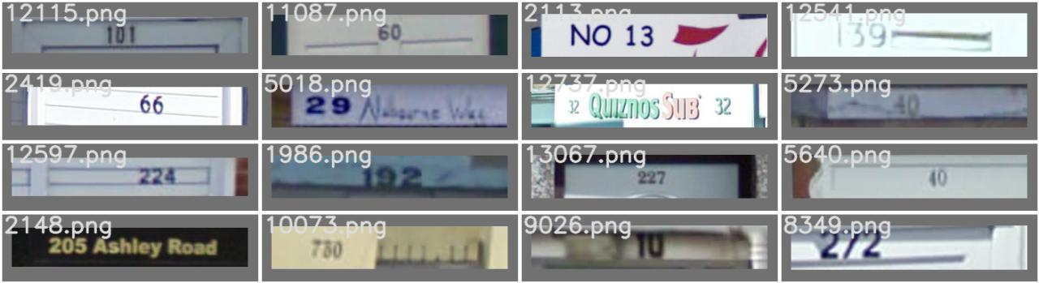
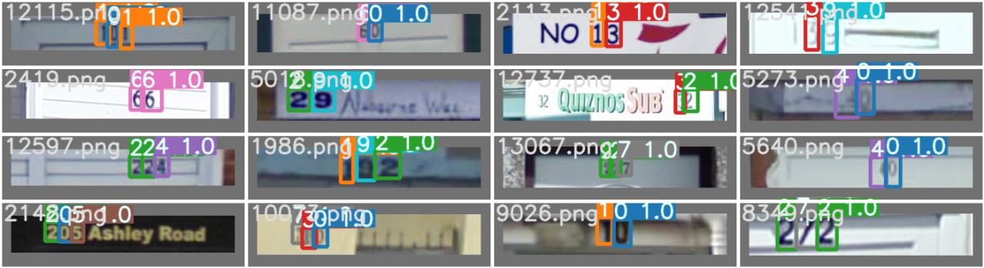
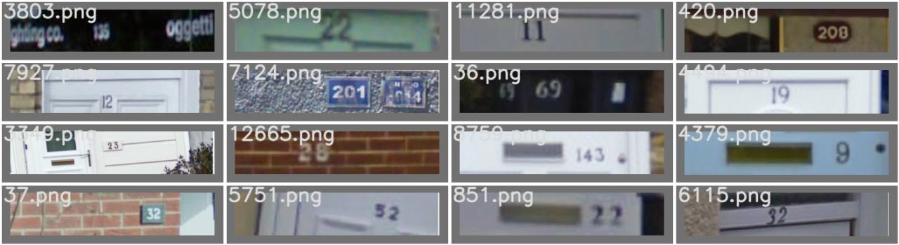
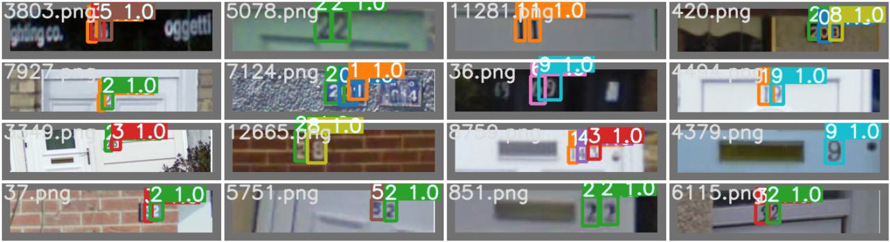
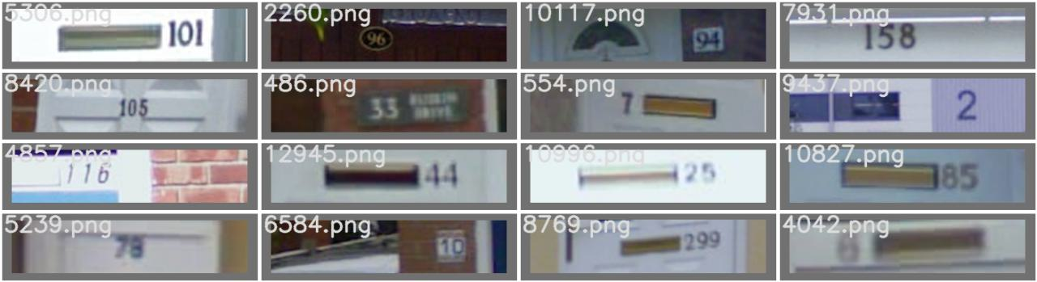
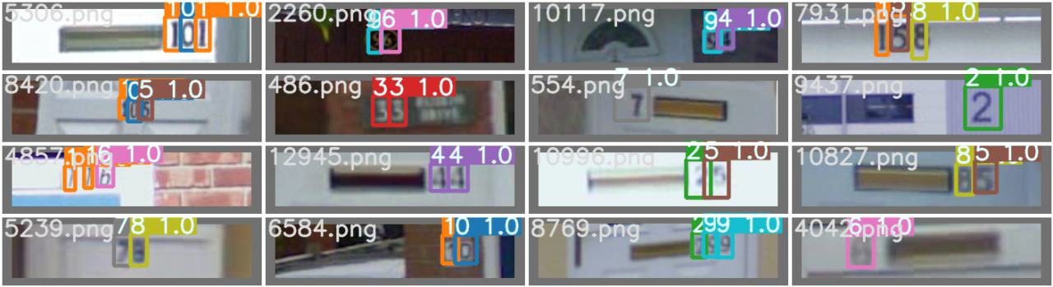
V5m测试集预测情况示例
原图像
识别门牌号

